Slide 1
“Sino adjutor”
Соцсеть, планер, календарь событий
Участники: Шушлебина Е.С, Панкратова А.В, Ким В.А, Постников А.А
Волгоград
2021
Notes:
Шрифт: Times New Roman, Серый не добавлять, если размер шрифта мал, Иллюстрации должны быть подписаны, страницы пронумерованы (стр./ из), Пространство слайдов обязательно должно быть заполнено.

Slide 2
Суть проекта
“Sino adjutor” - календарь событий, планировщик задач для индивидуальной и командной работы для бизнеса и повседневных дел.
Notes:
Сократить и перенести в речь

Slide 3

Цель проекта
Создать платформу для проведения и планирования мероприятий, построения индивидуальных планов и задач.
Основная задача
Создание планера для реализации индивидуальных работ и коллективных проектов, мероприятий.

Slide 4
Возможности приложения
Планирование повседневных дел
Просмотр будущих событий
Создание мероприятий
Создание заметок и списков
Связь с другими людьми
Общение между пользователями:
чат личных сообщений
общий чат события
форумы
аудио- и видеозвонки

Slide 5
Для чего предназначен проект:
Продвижение учреждений культуры и спорта
Поиск людей со схожими интересами
Упрощение связи и договоренности между людьми
Совместная организация событий и встреч
Урегулирование родителями расписания ребенка
Поиск планов на удобное время

Slide 6
Календарь событий (1/3)
Специальный режим планера, показывающий ближайшие события и мероприятия по выбранной области.
Позволяет узнать:
дату
время
место проведения
стоимость билета
организатора мероприятия

Slide 7
Календарь событий (2/3)
Режим организатора позволяет организовать мероприятия, создавать свои события и составлять команду для реализации планов.
После регистрации мероприятия и тщательной проверки нашими администраторами событие добавляется в календарь событий.

Slide 8
Календарь событий (3/3)
Создавая мероприятие, организатор может выдавать задания своей команде, что позволяет следить за выполнением работы.
Подписавшись на мероприятие вы сможете подробнее узнать о нем у организаторов в чате мероприятия.

Slide 9
Кому подойдет сервис(1/2):
Семья:
Детский режим
Расписания с напоминаниями для детей
Распределение задач по аккаунтам семьи
Бизнес-организации:
Видеоконференции
Создание запланированных собраний и конференций
Онлайн-доска для работы над проектами
Notes:
Сократить

Slide 10
Кому подойдет сервис (2/2):
Репетиторы:
Создание запланированных видеоконференций
Онлайн-доска
Личные чаты с учениками
Частные и государственные учреждения науки, культуры и спорта:
Создание мероприятий с указанием, даты, места, времени и стоимости
Выкладывание последних новостей организации
Чаты обсуждения мероприятий
Льготный тариф для государственных учреждений

Slide 11
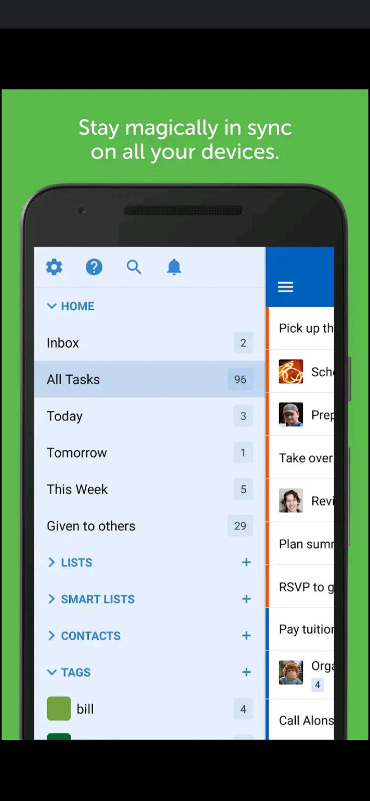
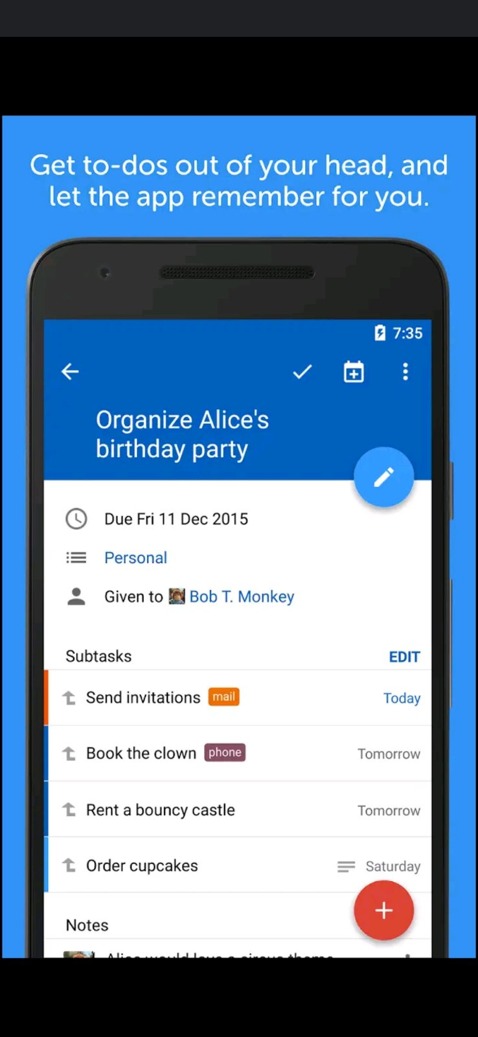
Конкуренты (Remember the milk)
Плюсы:
•Синхронизация на любых устройствах
•Запросы через голосовые поисковики (Google, Siri)
•Имеется система чатов
•Возможность назначать задания другим пользователям
Минусы:
•Отсутствие календаря, заметок, подзадач
•Нет предварительного оповещения
•Излишние операции (автоматические исправления, мешающие работе)
Интерфейс «Remember the milk»
Notes:
Пересмотреть ФУНКЦИИ конкурентов

Slide 12
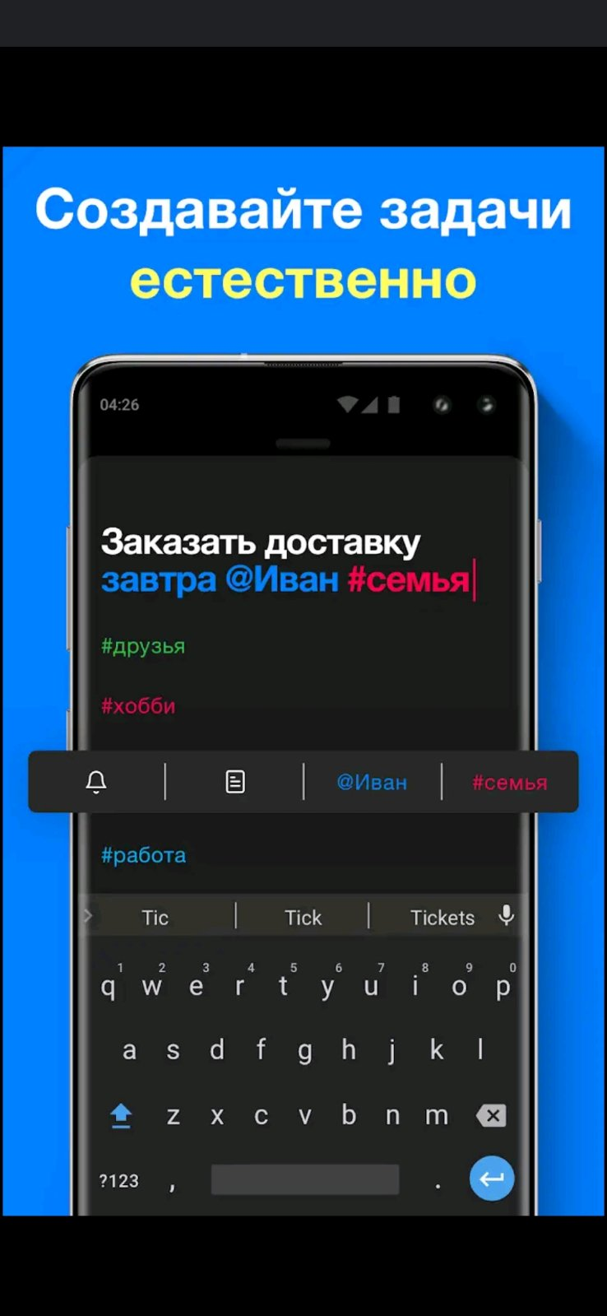
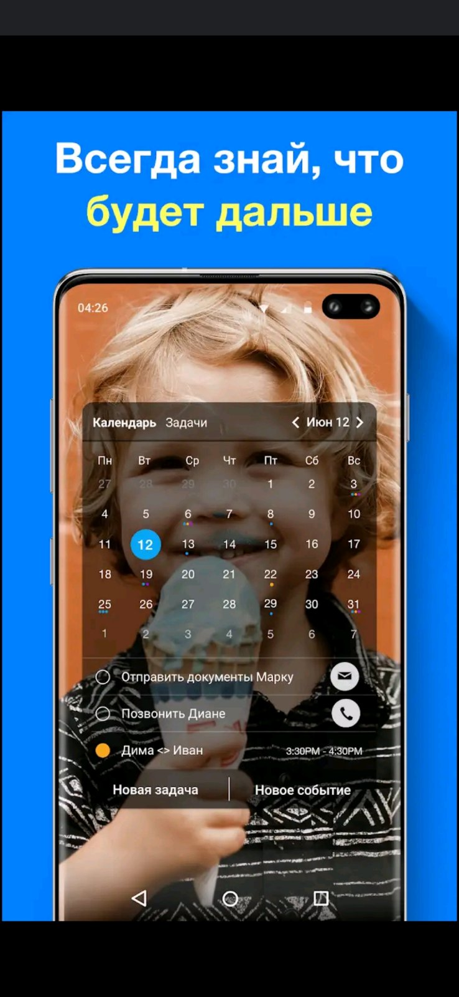
Конкуренты (Any.do)
Плюсы:
•Есть календарь и список дел
•Напоминание по местоположению
•Подключение нескольких пользователей
•Теги и хештеги
Минусы:
•Нет возможности завершить сделанные задачи
•Нет подзадач, подпапок, блоков
•Нет синхронизации с контактами и Google-аккаунтом
Интерфейс «Any.do»

Slide 13
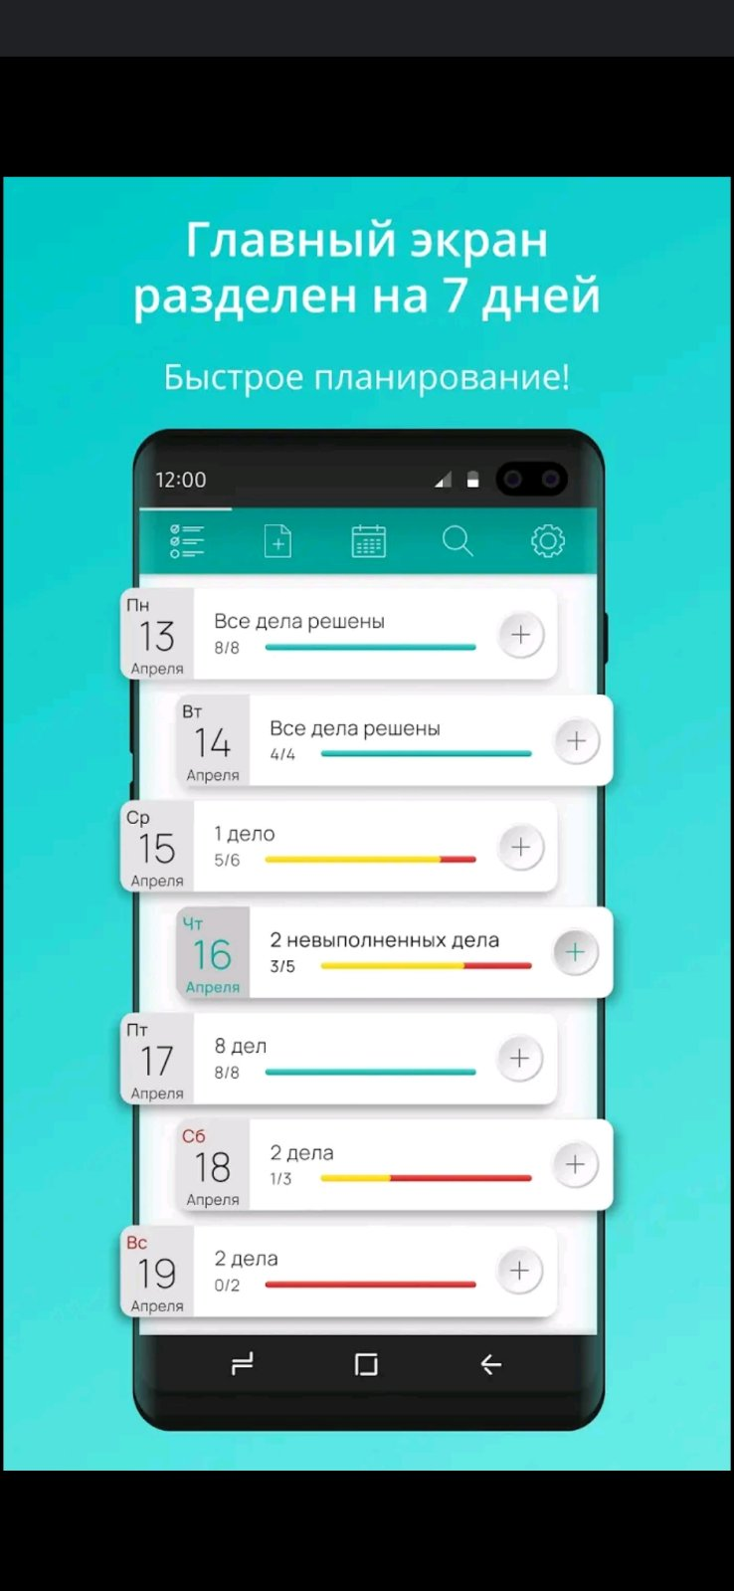
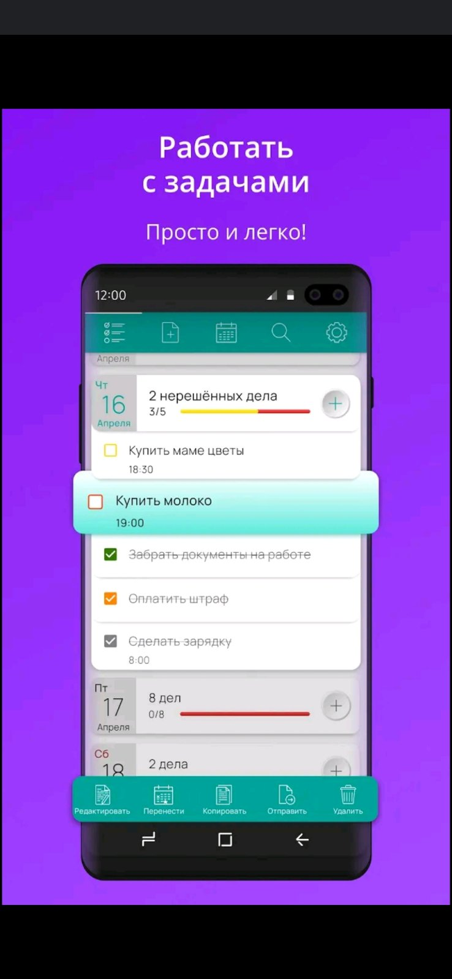
Конкуренты (Мои Дела)
Плюсы:
•Уведомления без интернета
•Голосовой ввод
•Шкала выполнения задач
Минусы:
•Неудобное распределение по цветам
•Нет синхронизации
•Нет возможности переносить невыполненные задачи на следующие дни
•Приложение только для мобильных устройств
Интерфейс «Мои Дела»

Slide 14
Преимущества приложения
Возможность создавать, просматривать мероприятия
Совместное планирование дел
Видео- / аудио- конференции
Просмотр и поиск мероприятий по датам и геолокации
Notes:
Отметить в речи

Slide 15
Спасибо за внимание!!!

